Slide 1


13장 제네릭과 컬렉션
파워자바(개정3판)

Slide 2
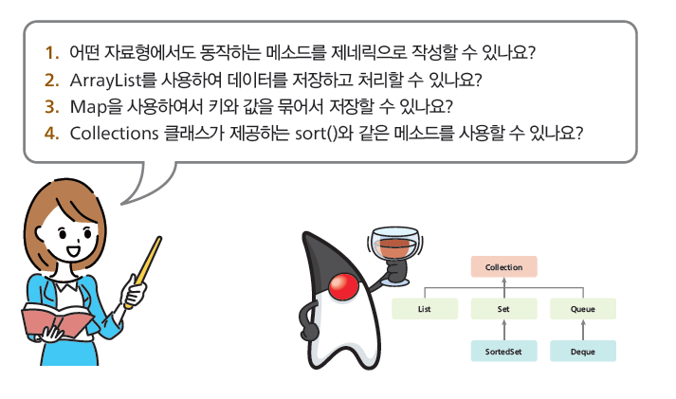
13장의 목표

Slide 3
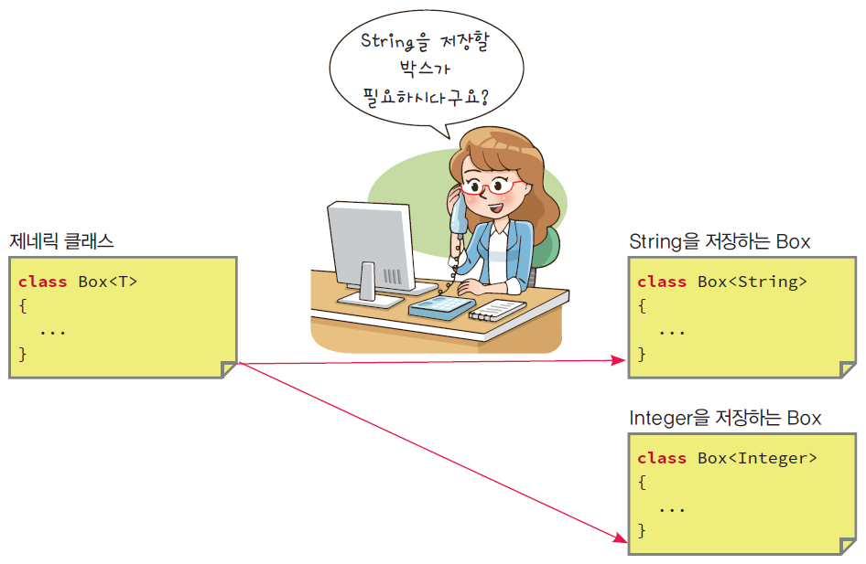
제네릭이란?
제네릭 프로그래밍(generic programming)이란 다양한 종류의 데이터를 처리할 수 있는 클래스와 메소드를 작성하는 기법이다

Slide 4
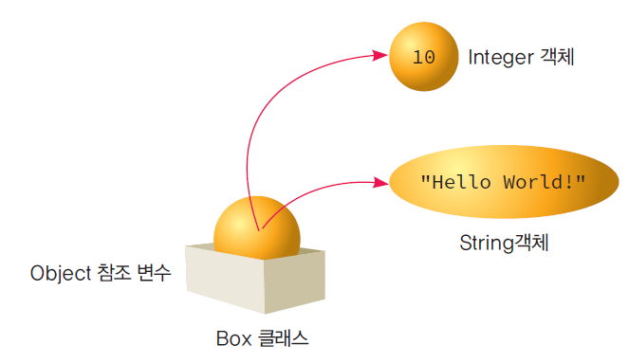
기존의 방법
일반적인 객체를 처리하려면 Object 참조 변수를 사용
Object 참조 변수는 어떤 객체이던지 참조할 수 있다.
예제로 하나의 데이터를 저장하는 Box 클래스를 살펴보자.

Slide 5
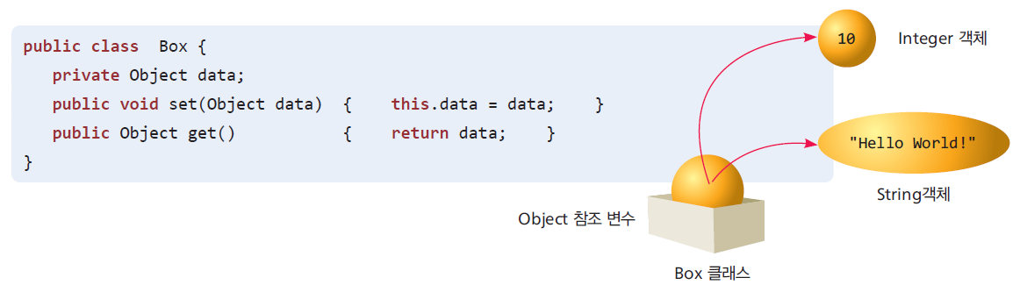
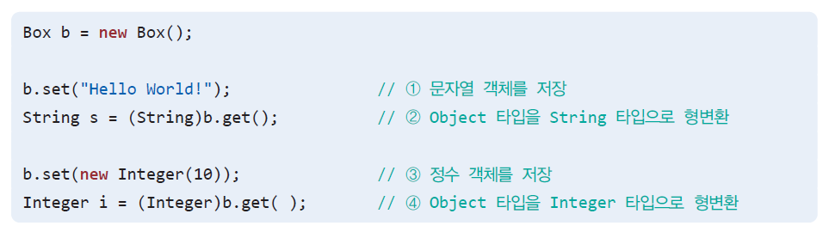
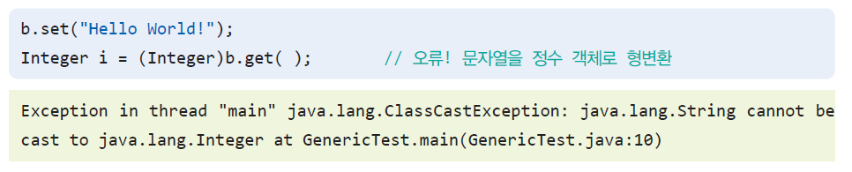
기존의 방법

Slide 6
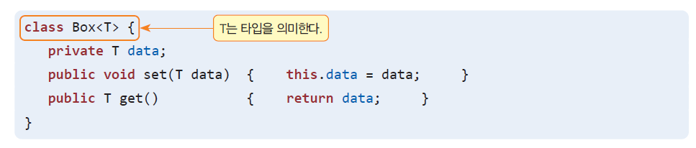
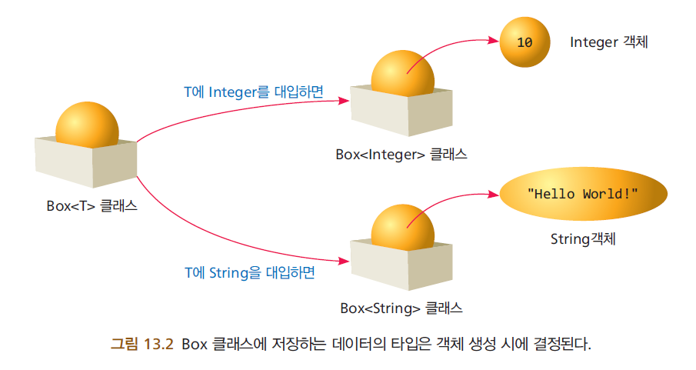
제네릭을 이용한 방법

Slide 7
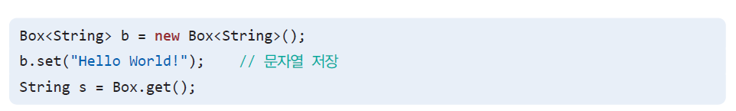
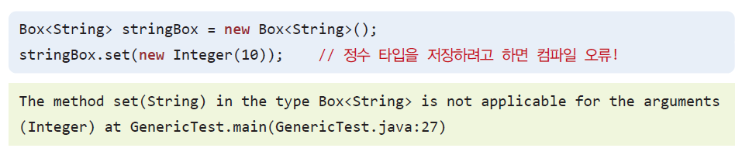
제네릭을 이용한 방법

Slide 8
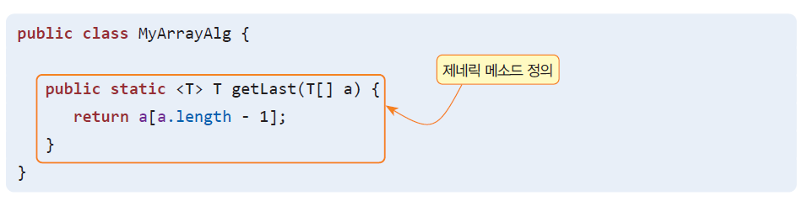
제네릭 메소드
하지만 일반 클래스의 메소드에서도 타입 매개 변수를 사용하여서 제네릭 메소드를 정의할 수 있다.
이 경우에는 타입 매개 변수의 범위가 메소드 내부로 제한된다.

Slide 9
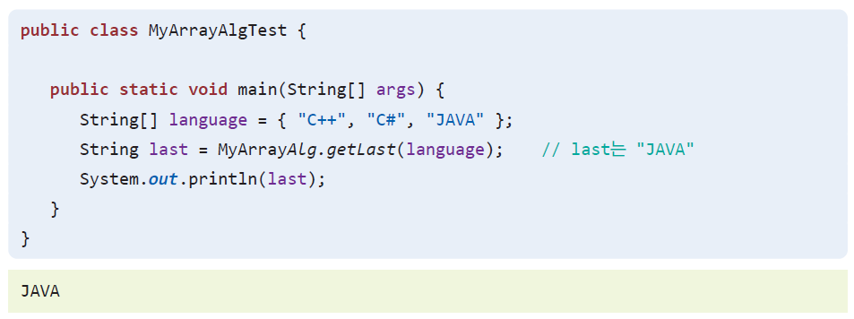
제네릭 메소드

Slide 10
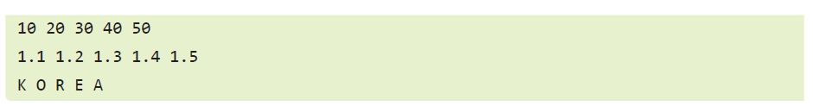
예제: 제네릭 메소드 작성하기
다음 코드와 같이 정수 배열, 실수 배열, 문자 배열을 모두 출력할 수 있는 제네릭 메소드 printArray()를 작성하여 보자.

Slide 11
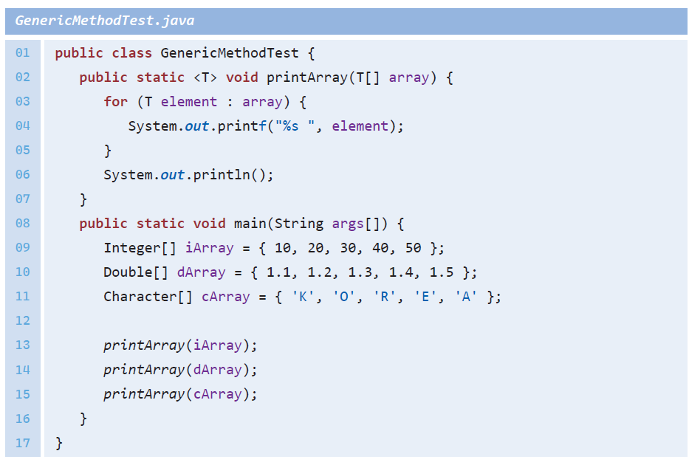
예제: 제네릭 메소드 작성하기

Slide 12
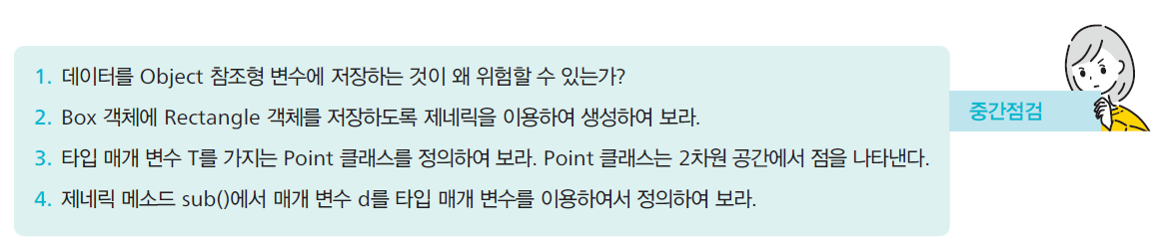
중간점검

Slide 13
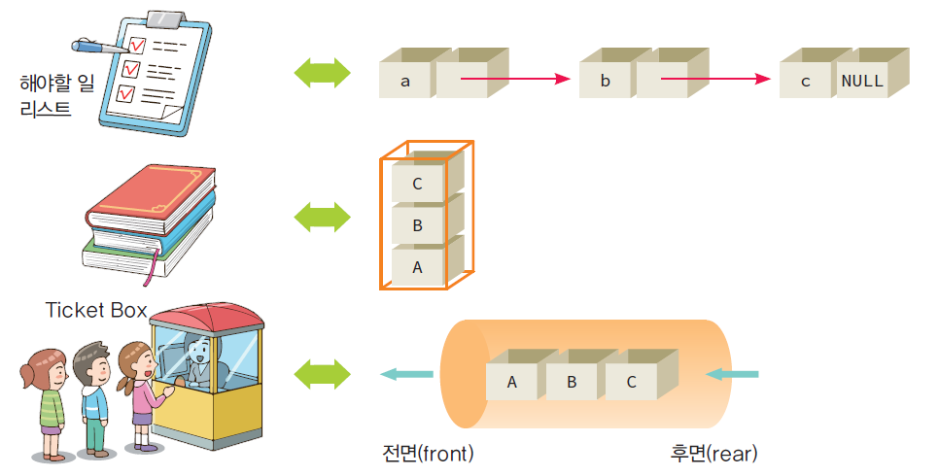
컬렉션
컬렉션(collection)은 자바에서 자료 구조를 구현한 클래스
자료 구조로는 리스트(list), 스택(stack), 큐(queue), 집합(set), 해쉬 테이블(hash table) 등이 있다.

Slide 14
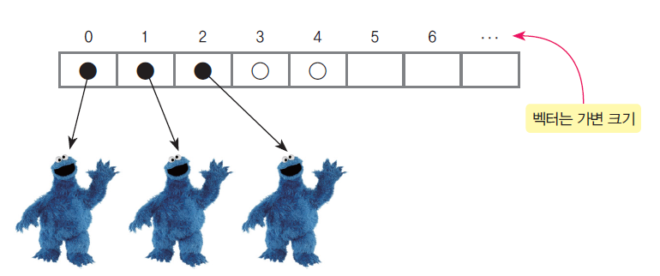
컬렉션의 역사
초기 버전: Vector, Stack, HashTable, Bitset, Enumeration이 그것이다.
버전 1.2부터는 풍부한 컬렉션 라이브러리가 제공
인터페이스와 구현을 분리
(예) List 인터페이스를 ArrayList와 LinkedList 클래스가 구현

Slide 15
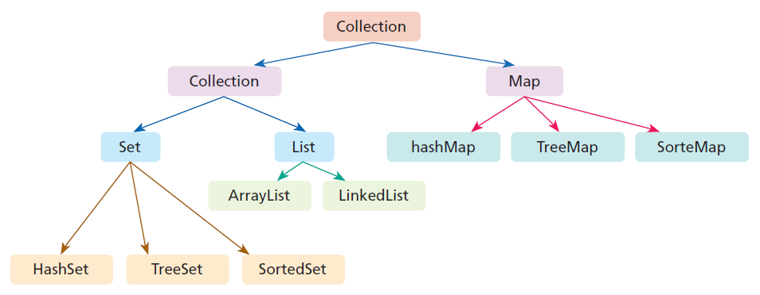
컬렉션의 종류
자바는 컬렉션 인터페이스와 컬렉션 클래스로 나누어서 제공한다. 자바에서는 컬렉션 인터페이스를 구현한 클래스도 함께 제공하므로 이것을 간단하게 사용할 수도 있고 아니면 각자 필요에 맞추어 인터페이스를 자신의 클래스로 구현할 수도 있다.

Slide 16
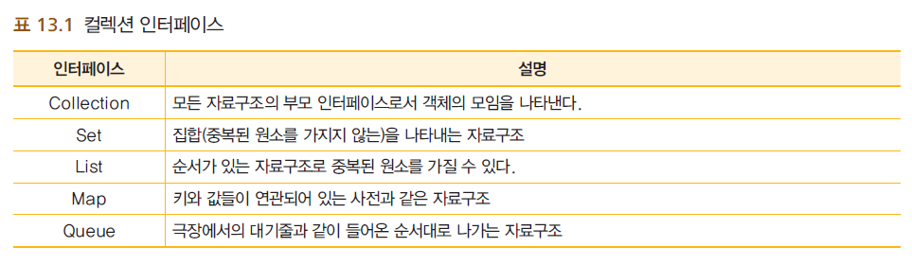
컬렉션 인터페이스

Slide 17
컬렉션의 특징
컬렉션은 제네릭을 사용한다.
컬렉션에는 int나 double과 같은 기초 자료형은 저장할 수 없다. 클래스만 가능하다. 기초 자료형을 클래스로 감싼 랩퍼 클래스인 Integer나 Double은 사용할 수 있다.
Vector<int> list = new Vector<int>(); // 컴파일 오류!
Vector<Integer> list = new Vector<Integer>(); // OK !
기본 자료형을 저장하면 자동으로 랩퍼 클래스의 객체로 변환된다. 이것을 오토박싱(auto boxing)이라고 한다.

Slide 18
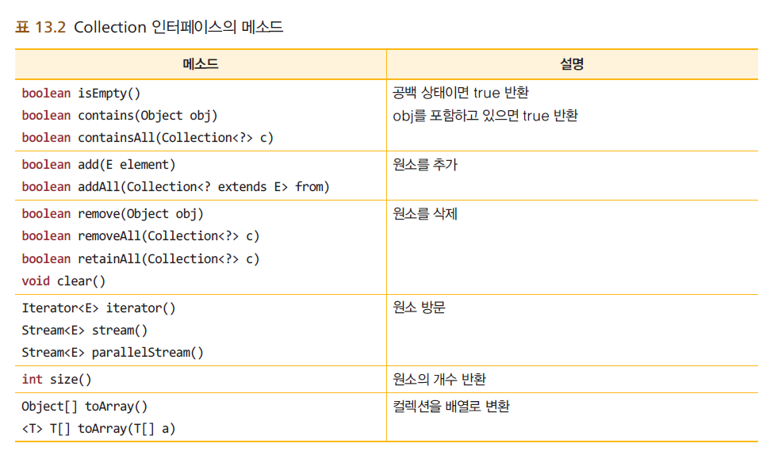
컬렉션 인터페이스의 주요 메소드

Slide 19
컬렉션의 모든 요소 방문하기
컬렉션 중 하나인 ArrayList에 문자열을 저장하였다가 꺼내는 코드를 다양한 방법으로 구현해보자.
String a[] = new String[] { "A", "B", "C", "D", "E" };
List<String> list = Arrays.asList(a);
① 전통적인 for 구문을 사용할 수 있다.
for (int i=0; i<list.size(); i++)
System.out.println(list.get(i));
② for-each 구문을 사용할 수 있다.
for (String s: list)
System.out.println(s);

Slide 20
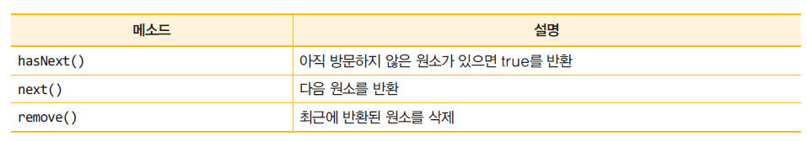
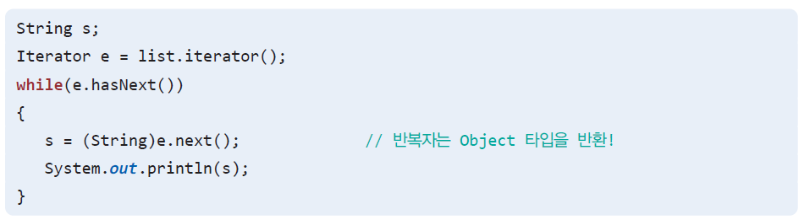
③반복자(Iterator)를 사용할 수 있다.
반복자는 특별한 타입의 객체로 컬렉션의 원소들을 접근하는 것이 목적이다. ArrayList 뿐만 아니라 반복자는 모든 컬렉션에 적용할 수 있다.

Slide 21
④ Stream 라이브러리를 이용하는 방법
아마도 가장 간명한 방법이다. forEach 메소드와 람다식을 사용한다. 이 방법은 14장에서 자세하게 설명된다.

Slide 22
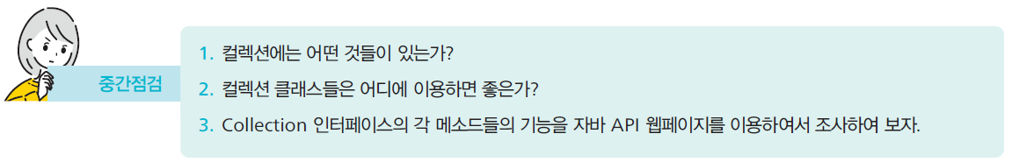
중간점검

Slide 23
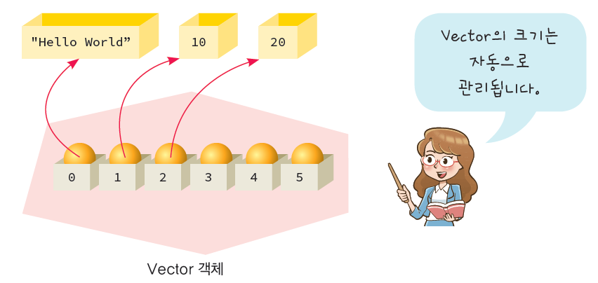
컬렉션의 예: Vector 클래스
Vector 클래스는 java.util 패키지에 있는 컬렉션의 일종으로 가변 크기의 배열(dynamic array)을 구현하고 있다.

Slide 24
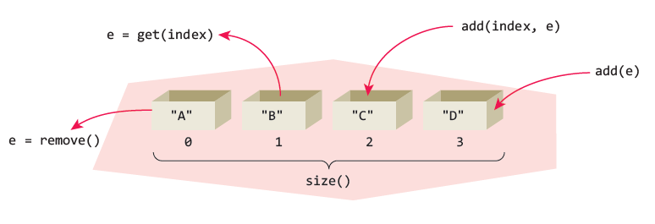
벡터의 메소드

Slide 25
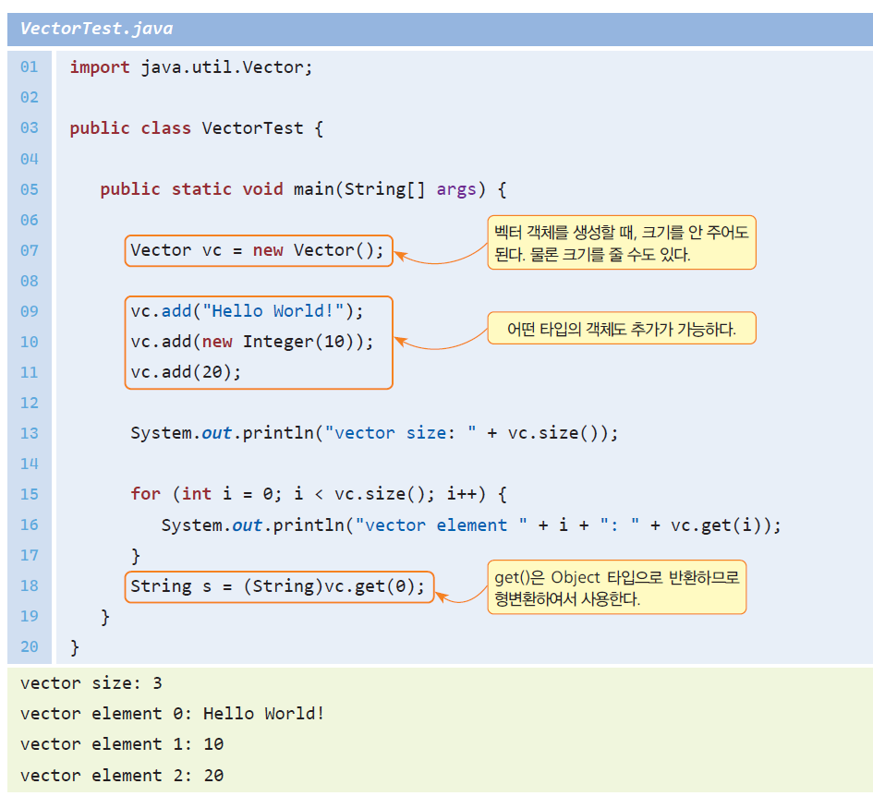
예제

Slide 26
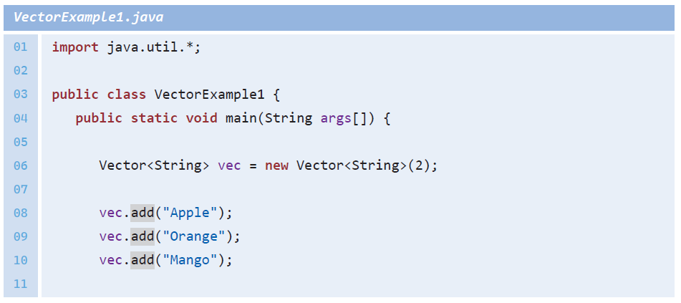
제네릭 기능을 사용하는 벡터

Slide 27
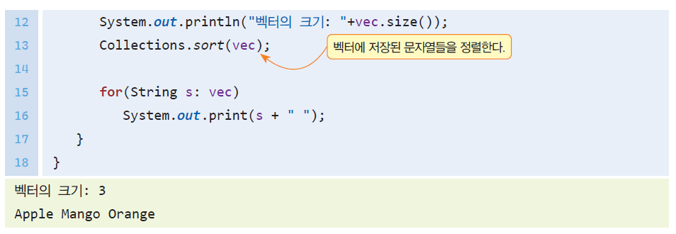
제네릭 기능을 사용하는 벡터

Slide 28
예제: 객체를 벡터에 저장하기
몬스터를 나타내는 클래스 Monster를 정의하고 Monster 객체를 몇 개 생성하여서 벡터에 저장한다. 저장된 Mosnter 객체를 꺼내서 출력해보자.

Slide 29
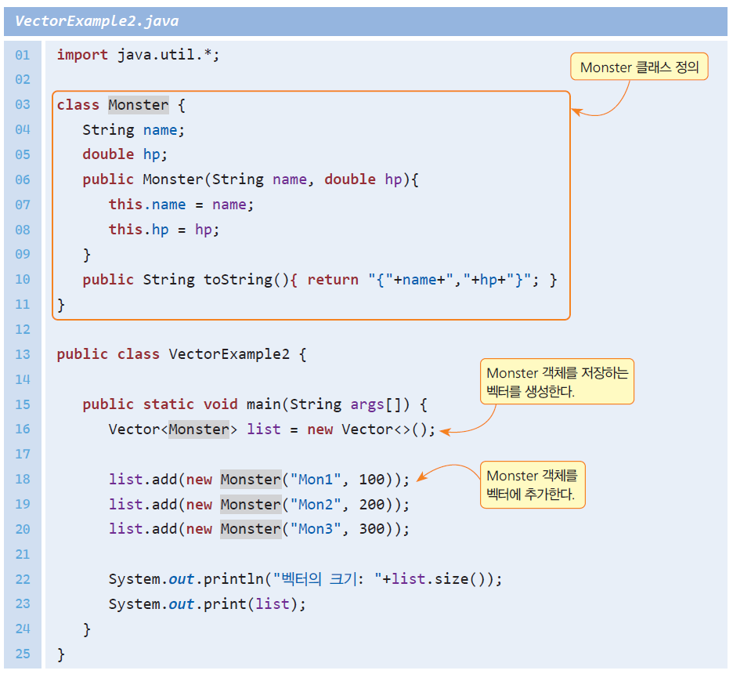
예제: 객체를 벡터에 저장하기

Slide 30
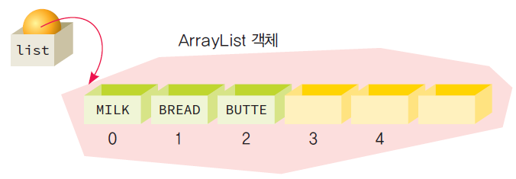
ArrayList
ArrayList를 배열(Array)의 향상된 버전 또는 가변 크기의 배열이라고 생각하면 된다.
ArrayList의 생성
ArrayList<String> list = new ArrayList<String>();
원소 추가
list.add( "MILK" );
list.add( "BREAD" );
list.add( "BUTTER" );

Slide 31
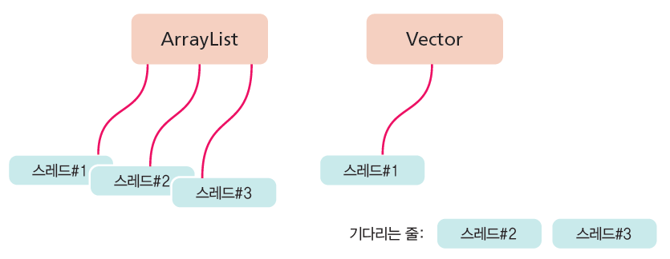
Vector vs ArrayList
Vector는 스레드 간의 동기화를 지원하는데 반하여 ArrayList는 동기화를 하지 않기 때문에 Vector보다 성능은 우수하다

Slide 32
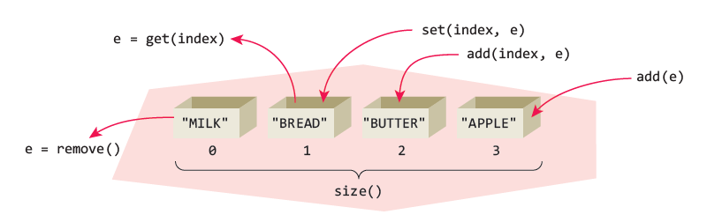
ArrayList의 기본 연산

Slide 33
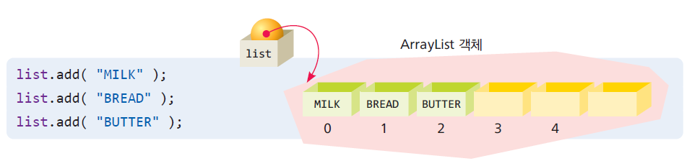
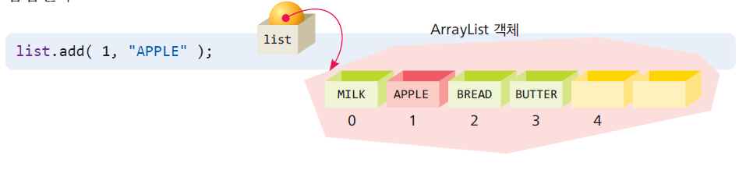
ArrayList 기본 연산

Slide 34
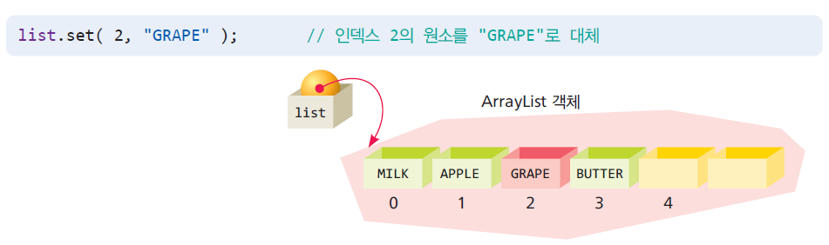
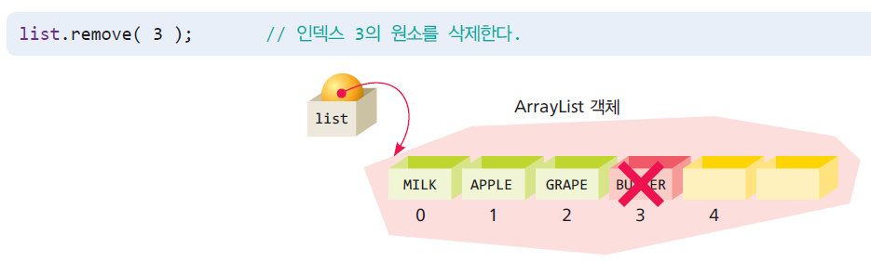
ArrayList 기본 연산

Slide 35
예제: 객체를 ArrayList에 저장하기
2차원 공간의 한 점을 나타내는 Point 클래스 객체를 저장하는 ArrayList를 생성해보자.

Slide 36
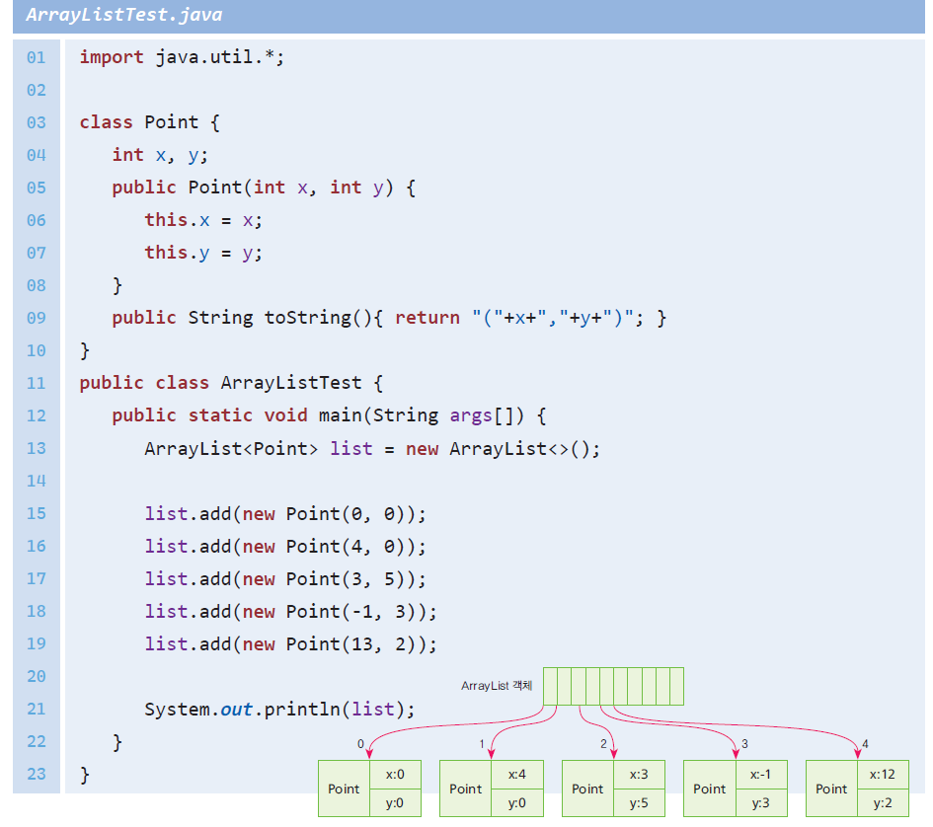
예제: 객체를 ArrayList에 저장하기

Slide 37
예제: 문자열을 ArrayList에 저장
문자열을 ArrayList에 저장하고, indexOf() 메소드를 이용하여 특정 문자열을 찾아보자. indexOf()는 Array-List 안에 저장된 데이터를 찾아서 인덱스를 반환하는 메소드이다.

Slide 38
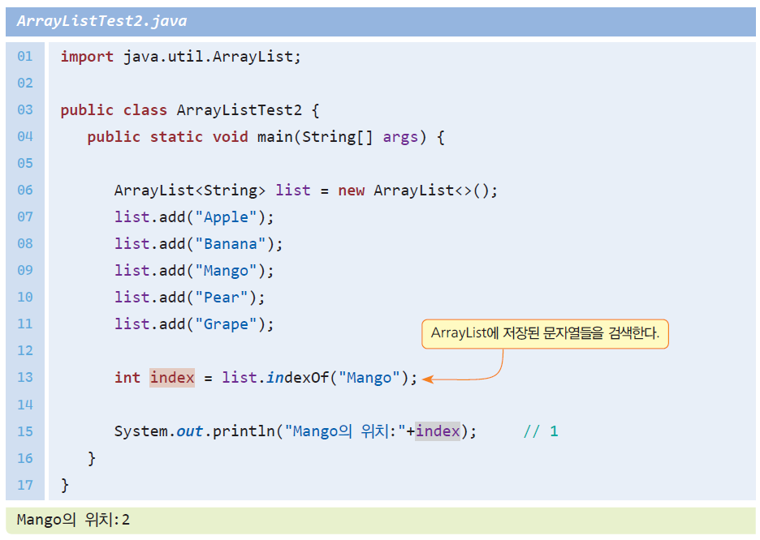
예제: 문자열을 ArrayList에 저장

Slide 39
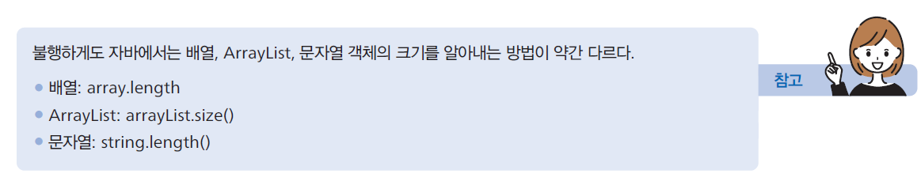
참고

Slide 40
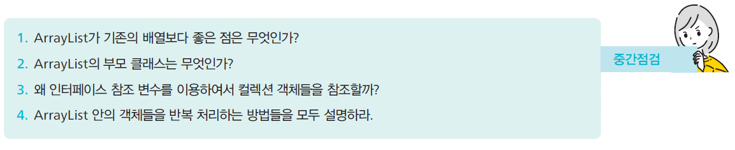
중간점검

Slide 41
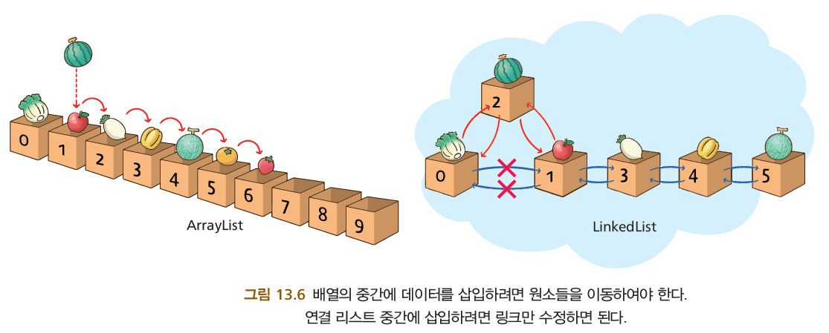
LinkedList
빈번하게 삽입과 삭제가 일어나는 경우에 사용

Slide 42
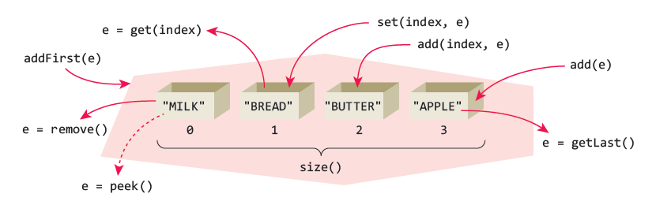
LinkedList 기본 연산

Slide 43
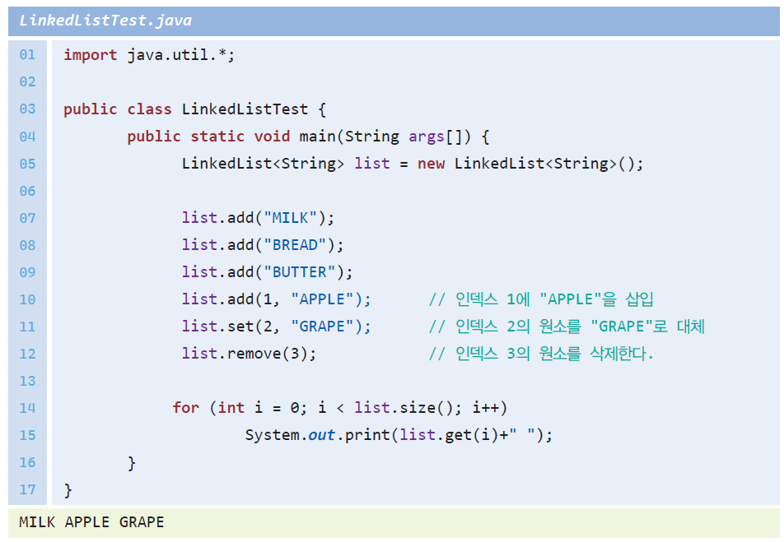
예제:

Slide 44
ArrayList vs LinkedList
ArrayList는 인덱스를 가지고 원소에 접근할 경우, 항상 일정한 시간만 소요된다. ArrayList는 리스트의 각각의 원소를 위하여 노드 객체를 할당할 필요가 없다. 또 동시에 많은 원소를 이동하여야 하는 경우에는 System.arraycopy()를 사용할 수 있다.
만약 리스트의 처음에 빈번하게 원소를 추가하거나 내부의 원소 삭제를 반복하는 경우에는 LinkedList를 사용하는 것이 낫다. 이들 연산들은 LinkedList에서는 일정한 시간만 걸리지만 ArrayList에서는 원소의 개수에 비례하는 시간이 소요된다.

Slide 45
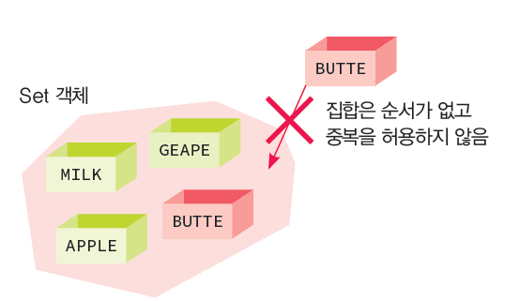
Set
집합(Set)은 원소의 중복을 허용하지 않는다.

Slide 46
Set 인터페이스를 구현하는 방법
HashSet
HashSet은 해쉬 테이블에 원소를 저장하기 때문에 성능면에서 가장 우수하다. 하지만 원소들의 순서가 일정하지 않은 단점이 있다.
TreeSet
레드-블랙 트리(red-black tree)에 원소를 저장한다. 따라서 값에 따라서 순서가 결정되며 하지만 HashSet보다는 느리다.
LinkedHashSet
해쉬 테이블과 연결 리스트를 결합한 것으로 원소들의 순서는 삽입되었던 순서와 같다.

Slide 47
예제: 문자열을 Set에 저장하기
HashSet을 사용하여 문자열을 저장해보자. contains() 메소드도 사용해보자. contains()는 집합 안에 데이터가 있는지, 없는지 여부를 반환한다.

Slide 48
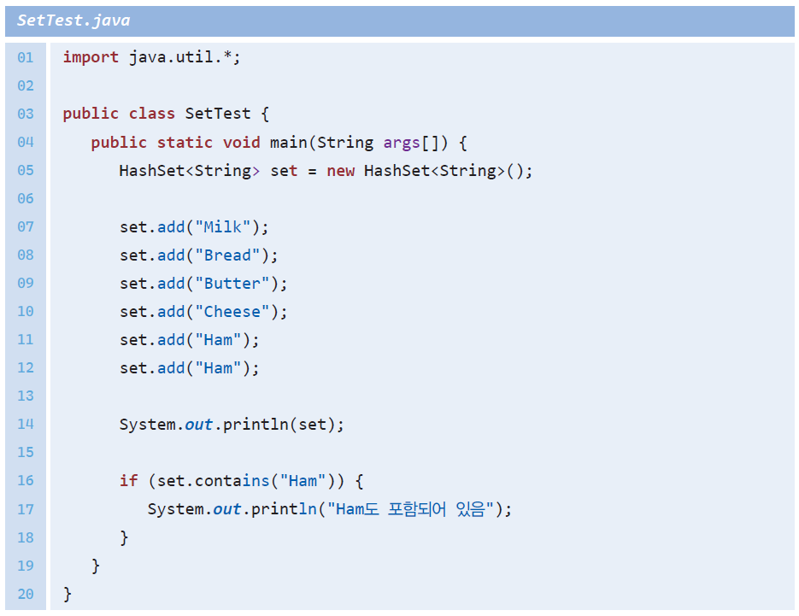
예제: 문자열을 Set에 저장하기

Slide 49
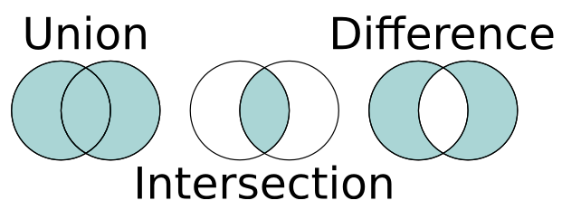
대량 연산 메소드
s1.containsAll(s2) — 만약 s2가 s1의 부분 집합이면 참이다.
s1.addAll(s2) — s1을 s1과 s2의 합집합으로 만든다.
s1.retainAll(s2) — s1을 s1과 s2의 교집합으로 만든다.
s1.removeAll(s2) — s1을 s1과 s2의 차집합으로 만든다.

Slide 50
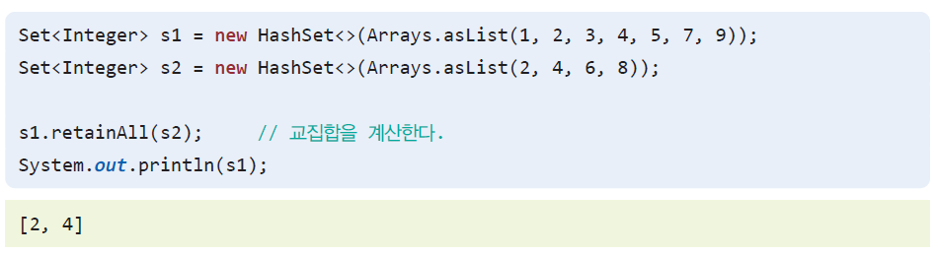
예제:

Slide 51
예제: 중복된 단어 검출하기
집합은 우리가 잘 알다시피 중복을 허용하지 않는다. 이것을 이용하여 전체 문장에서 중복된 단어를 검출하는 프로그램을 작성할 수 있다.

Slide 52
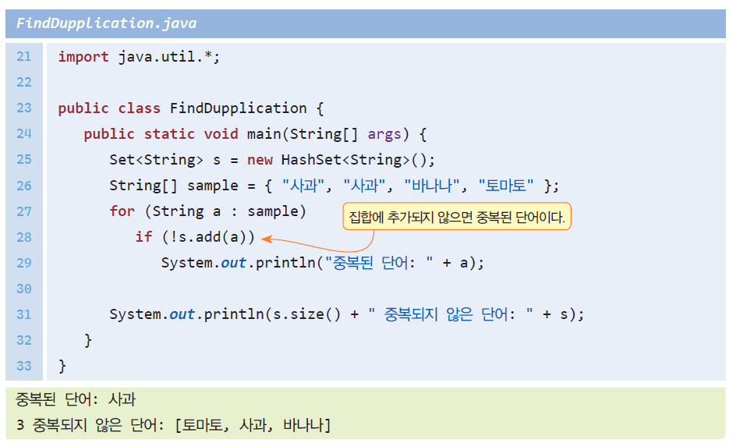
예제: 중복된 단어 검출하기

Slide 53
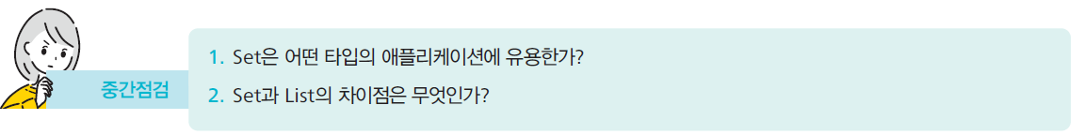
중간점검

Slide 54
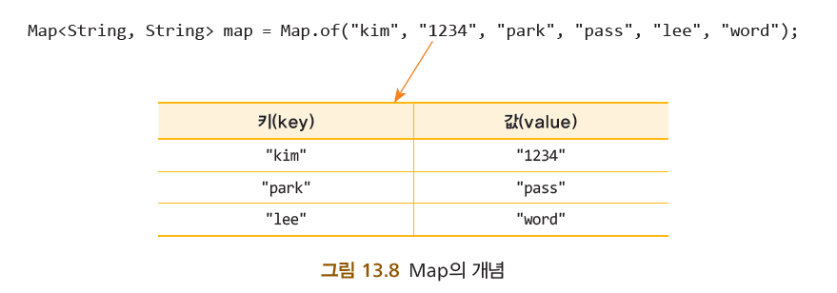
Map
Map은 많은 데이터 중에서 원하는 데이터를 빠르게 찾을 수 있는 자료 구조이다.
맵은 사전과 같은 자료 구조이다.

Slide 55

Map 기본 연산

Slide 56

예제: Map에 학생들의 데이터 저장하기
하나의 예로 아이디와 패스워드를 Map에 저장하여 처리하는 코드를 살펴보자.

Slide 57

예제: Map에 학생들의 데이터 저장하기
교재 오타 수정해주세요!

Slide 58

Map의 모든 요소 방문하기

Slide 59


Map의 모든 요소 방문하기

Slide 60

중간점검

Slide 61

큐(queue)
큐는 후단(tail)에서 원소를 추가하고 전단(head)에서 원소를 삭제한다.

Slide 62

큐(queue)
자바에서 큐는 Queue 인터페이스로 정의되며, 이 Queue 인터페이스를 구현한 3개의 클래스가 주어진다.
ArrayDeque
LinkedList
PriorityQueue

Slide 63
큐 기본 연산
add() 메소드는 새로운 원소의 추가가 큐의 용량을 넘어서지 않으면 원소를 추가한다.
remove()와 poll()는 큐의 처음에 있는 원소를 제거하거나 가져온다. 정확히 어떤 원소가 제거되느냐는 큐의 정렬 정책에 따라 달라진다.

Slide 64

예제:
카운트다운 타이머 구현

Slide 65

우선순위큐
우선 순위큐는 원소들이 무작위로 삽입되었더라도 정렬된 상태로 원소들을 추출한다. 즉 remove()를 호출할 때마다 가장 작은 원소가 추출된다.
우선 순위큐는 히프(heap)라고 하는 자료 구조를 내부적으로 사용한다.

Slide 66

우선순위큐
우선 순위 큐는 원소들이 무작위로 삽입되었더라도 정렬된 상태로 원소들을 추출한다. 즉 remove()를 호출할 때마다 가장 작은 원소가 추출된다

Slide 67
Collections 클래스
Collections 클래스는 여러 유용한 알고리즘을 구현한 메소드들을 제공한다.
정렬(Sorting)
섞기(Shuffling)
탐색(Searching)

Slide 68


정렬
정렬은 데이터를 어떤 기준에 의하여 순서대로 나열하는 것이다.

Slide 69

예제: 정렬

Slide 70

예제: 사용자 클래스의 객체 정렬하기

Slide 71

예제: 사용자 클래스의 객체 정렬하기

Slide 72

섞기
섞기(Shuffling) 알고리즘은 정렬의 반대 동작을 한다. 즉 리스트에 존재하는 정렬을 파괴하여서 원소들의 순서를 랜덤하게 만든다.

Slide 73

탐색
탐색(Searching)이란 리스트 안에서 원하는 원소를 찾는 것이다. 만약 리스트가 정렬되어 있지 않다면 처음부터 모든 원소를 방문할 수밖에 없다(선형 탐색). 하지만 리스트가 정렬되어 있다면 중간에 있는 원소와 먼저 비교하는 것이 좋다(이진 탐색).

Slide 74

예제:

Slide 75

Lab: 영어 사전 구현
여기서는 Map을 사용하여서 영어 사전을 구현하여 보자. 사용자가 단어를 입력하면 단어의 설명을 보여준다.

Slide 76

Sol: 영어 사전 구현

Slide 77

Mini Project: 카드게임
제네릭과 컬렉션을 이용하여서 카드 게임 프로그램을 작성해보자. 먼저 어떤 클래스가 필요할 지를 생각해보자. 카드 게임 세계에서 필요한 것은 “카드”, “덱”, “경기자”이다. 따라서 이것들은 모두 클래스로 작성된다.
Card
Deck
Player

Slide 78

Summary
제네릭은 클래스를 정의할 때, 클래스 안에서 사용되는 자료형(타입)을 구체적으로 명시하지 않고 T와 같이 기호로 적어놓는 것이다.
컬렉션(collection)은 자료를 저장하기 위한 구조이다. 많이 사용되는 컬렉션에는 리스트(list), 스택(stack), 큐(queue), 집합(set), 해쉬 테이블(hash
table) 등이 있다.
벡터(Vector) 클래스는 java.util 패키지에 있는 컬렉션의 일종으로 가변 크기의 배열(dynamic array)을 구현하고 있다.
ArrayList도 가변 크기의 배열을 구현하는 클래스이다. ArrayList는 동기화를 하지 않기 때문에 Vector보다 성능은 우수하다.
순서에는 상관없이 데이터만 저장하고 싶은 경우에는 집합(Set)을 사용할 수 있다. 집합(set)은 동일한 데이터를 중복해서 가질 수 없다.
Map은 많은 데이터 중에서 원하는 데이터를 빠르게 찾을 수 있는 컬렉션이다. 다른 언어에서는 딕셔너리(dictionary)라고도 한다.
Map은 키(key)와 값(value)을 쌍으로 저장한다. 각 키는 오직 하나의 값에만 매핑될 수 있다.
• Collections 클래스는 정렬(Sorting), 섞기(Shuffling), 탐색(Searching)과 같은 유용한 알고리즘을 구현한 메소드들을 제공한다.

Slide 79

Q & A

